Slide 1
DUOC UC · Escuela de Informática y Telecomunicaciones
TRACKT
SaaS industrial de mantenimiento
Entrega Final 2 · Estado de Avance 2 · TPY1101
Grupo 10 · Sección 002V · 2026
Rosio Ametller
Jaime Osorio
Ramón Hernández
Frontend · Design System · UX
Backend · OT · Tickets
Arquitectura · Auth · DB · Deploy
9
127
12
14
Módulos
backend
Tests
aprobados
Entidades
BD
Rutas
frontend

Slide 2
Agenda
Defensa de 30 minutos · 10 minutos por integrante
01
Contexto y cambios
Contexto del sistema · Qué cambió · Estado MVP · Roles
02
Ramón — Infraestructura & Seguridad
Arquitectura · Auth · Roles · Multi-tenant · Evidencias · RLS
03
Jaime — Backend / API
Módulos NestJS · OT y Tickets · Ciclo de vida · Inventario
04
Rosio — Frontend
Arquitectura Next.js · Auth/App · Nav por rol · Design System · Pantallas
05
Cierre
Estado de cumplimiento · Pendientes · Conclusiones
Trackt — TPY1101 Taller Aplicado de Programación | DUOC UC | 2026
2 / 20

Slide 3
¿Qué cambió respecto a la entrega anterior?
Esta presentación cubre los avances incorporados en la versión actualizada.
📦 Inventario de repuestos
🔗 Reservas de repuestos
👷 Rol jefe_taller
Catálogo, stock, entradas, ajustes y baja lógica con control transaccional.
Flujo completo: SOLICITADA → RESERVADA → CONSUMIDA / LIBERADA por ticket.
Tercer rol con permisos específicos y 7 políticas RLS propias en base de datos.
📊 Carga de mecánicos
⚡ Transiciones completas
🗄️ 9 migraciones SQL
Vista de distribución operativa para jefe_taller y admin.
asignar · reasignar · iniciar · finalizar · validar · cerrar — con guard por rol.
12 entidades en producción. Inventario con RLS por rol y tenant.
Trackt — TPY1101 Taller Aplicado de Programación | DUOC UC | 2026
3 / 20

Slide 4
Estado actual del MVP
14 módulos completados ·
✅ Implementado — 14 ítems
Autenticación por rol (admin / jefe_taller / mechanic)
Órdenes de trabajo — CRUD + estados
Tickets — transiciones completas por rol
Evidencias fotográficas (Supabase Storage + URL firmada)
Notificaciones in-app (Supabase Realtime)
Vista mecánico — Mis Tickets + detalle
Gestión de equipos con baja lógica
Gestión de usuarios con invitación
Inventario: catálogo de repuestos + stock ⭐
Reservas de repuestos (solicitar/aprobar/consumir) ⭐
Movimientos de inventario — historial inmutable ⭐
Carga operativa de mecánicos ⭐
Dashboard con métricas y gráfico
14 rutas frontend con diseño responsivo
Trackt — TPY1101 Taller Aplicado de Programación | DUOC UC | 2026
4 / 20

Slide 5
Tres roles del sistema — permisos por capa
Rol jefe_taller es nuevo en esta versión. Guards en backend + políticas RLS en base de datos.
admin
jefe_taller
mechanic
Acceso total
Nuevo en v2 ⭐
Solo lo suyo
Crear / cerrar OT
Validar y cerrar tickets
Gestionar usuarios
Catálogo de repuestos
Entrada y ajuste de stock
Aprobar reservas
Ver movimientos
Ver OT y tickets del tenant
Asignar / reasignar tickets
Ver catálogo y stock
Aprobar reservas
Ver movimientos
Vista carga de mecánicos
Ver solicitudes pendientes
Ver solo sus tickets
Iniciar ticket asignado
Finalizar ticket
Subir evidencias
Solicitar repuestos
Consumir / liberar reserva
Ver catálogo (lectura)
RolesGuard en backend (NestJS) + 7 políticas RLS específicas para jefe_taller en Supabase PostgreSQL
Trackt — TPY1101 Taller Aplicado de Programación | DUOC UC | 2026
5 / 20

Slide 6
01
Infraestructura
Tres capas independientes: cada una se despliega, escala y falla por separado.
Trackt · Infraestructura & Seguridad
01

Slide 7
INFRAESTRUCTURA
Vista general de la arquitectura
Frontend · SSR
Backend · API REST
Datos · Servicios
Next.js 16 (App Router)
React 19
TanStack Query
shadcn/ui + Tailwind 4
Deploy: Vercel
NestJS 11 + TypeScript
Prisma 6 (ORM)
Auth JWT (Bearer)
Validación global de DTOs
Deploy: Railway
Supabase
· PostgreSQL
· Auth (JWT)
· Storage (evidencias)
Región: East US
▸ El frontend nunca habla directo con la base: todo pasa por la API.
▸ Comunicación HTTPS + token JWT en cada request → un único punto de entrada controlado.
Trackt · Infraestructura & Seguridad
02

Slide 8
INFRAESTRUCTURA
Frontend — Next.js 16 + Vercel
▸ Next.js 16 (App Router) + React 19, rendering en servidor.
▸ Protección de rutas en el servidor:
– middleware valida la sesión (supabase.auth.getUser) en cada request
– redirige a /login si no hay sesión, antes de renderizar
▸ Sesión en cookies vía @supabase/ssr (no localStorage → menos XSS).
▸ TanStack Query para estado de servidor y caché.
▸ shadcn + Tailwind 4 · formularios validados con zod.
▸ authFetch adjunta el token como Bearer (auto-refresh + retry en 401).
▸ El build de producción falla si faltan las env vars de Supabase.
Por qué importa
Sin lógica de negocio ni llaves secretas en el cliente.
Protección server-side: no depende de 'esconder un botón'.
Cookies > localStorage para la sesión.
Token refrescado de forma transparente.
producto/tract-front (paquete trackt-front)
Trackt · Infraestructura & Seguridad
03

Slide 9
INFRAESTRUCTURA
Backend / API — NestJS 11
▸ NestJS 11 + TypeScript: arquitectura modular (un módulo por dominio).
▸ Prisma 6 como ORM → PostgreSQL (queries tipadas, anti-inyección).
▸ Validación global con ValidationPipe:
– whitelist → descarta campos no declarados en el DTO
– transform → convierte y valida tipos antes de la lógica
▸ Ningún dato entra a la API sin pasar por un filtro.
▸ Deploy en Railway (Node).
Módulos de dominio
auth · tenant
equipos · usuarios
ordenes · tickets
evidencias
inventario
notificaciones
9 módulos aislados → reglas de seguridad por módulo
Trackt · Infraestructura & Seguridad
04

Slide 10
INFRAESTRUCTURA
Base de datos — Supabase PostgreSQL
▸ PostgreSQL administrada por Supabase (región East US).
▸ Conexión vía pooler (modo transacción, 6543) en runtime.
▸ Conexión directa (5432) sólo para migraciones.
▸ sslmode=require → tráfico a la DB siempre cifrado.
▸ tenant_id en TODAS las tablas de negocio → multi-tenant desde el diseño.
Modelo de datos
Tenant · Equipo
OrdenTrabajo · Ticket
Evidencia
Repuesto · InventarioStock
ReservaRepuesto
MovimientoInventario
Notificacion
Cubre todo el flujo del taller
Trackt · Infraestructura & Seguridad
05

Slide 11
02
Seguridad
Defensa en profundidad: varias capas, no una sola.
Trackt · Infraestructura & Seguridad
06

Slide 12
SEGURIDAD
Autenticación — ¿quién eres?
▸ Auth delegada a Supabase Auth (no manejamos passwords).
▸ Cada request trae Authorization: Bearer <JWT>.
▸ AuthGuard en la API valida antes de cualquier endpoint:
– extrae el token del header
– lo valida contra Supabase (auth.getUser)
– carga el perfil: rol + tenant desde 'profiles'
– inyecta el usuario en el request
▸ Sin token válido o sin perfil → 401.
▸ Caché de perfiles en memoria (TTL 5 min).
Flujo del token
1 · Login en Supabase → JWT firmado
2 · Front guarda sesión en cookie
3 · authFetch envía Bearer a la API
4 · AuthGuard valida y resuelve perfil
5 · Endpoint se ejecuta con el usuario
No inventamos criptografía propia.
Trackt · Infraestructura & Seguridad
07

Slide 13
SEGURIDAD
Autorización — ¿qué puedes hacer?
▸ 3 roles: admin · jefe_taller · mechanic. RolesGuard + @Roles(...) por endpoint.
▸ Modelo de mínimo privilegio — reglas en el código, no en la UI.
Acción sobre un ticket
Roles permitidos
Listar / ver
admin · jefe_taller · mechanic
Asignar / reasignar
admin · jefe_taller
Iniciar / finalizar
mechanic (el asignado)
Validar / cerrar
admin
Trackt · Infraestructura & Seguridad
08

Slide 14
SEGURIDAD
Aislamiento multi-tenant
▸ Cada usuario pertenece a un tenant (taller).
▸ TenantService resuelve el tenant_id desde el TOKEN…
▸ …nunca desde lo que mande el cliente.
▸ Toda consulta filtra por tenant_id.
▸ Un taller jamás ve datos de otro.
Ataque que cierra
Cambiar un ID en la URL para ver datos de otro taller.
Aunque lo intenten, la API siempre filtra por el tenant de la sesión autenticada.
El tenant no es un parámetro: se deriva del token.
Trackt · Infraestructura & Seguridad
09

Slide 15
SEGURIDAD
Evidencias / archivos — signed URLs
▸ El archivo nunca pasa por nuestra API.
▸ 1 · Cliente pide URL → API valida rol, tamaño y tipo
– genera URL firmada (TTL 60 s)
▸ 2 · Cliente sube directo a Supabase Storage
▸ 3 · Cliente confirma → API verifica que existe y registra
▸ Descarga con URL firmada temporal (TTL 5 min).
Controles
MIME whitelist: jpg · png · webp
Tamaño máximo: 5 MB
Ruta scopeada: tenant_id/ticket_id/uuid.ext
Descarga firmada y temporal (5 min)
Service-role key SÓLO en el servidor
Acceso por rol + asignación al ticket
Trackt · Infraestructura & Seguridad
10

Slide 16
SEGURIDAD
Secretos, red y RLS
▸ .env en .gitignore; sólo se versiona .env.example sin valores.
▸ Service-role key y DB password sólo en el entorno del servidor.
▸ RLS habilitado en Supabase → segunda capa a nivel de base.
▸ HTTPS extremo a extremo · SSL obligatorio hacia la DB.
Defensa en profundidad
Para que un dato salga indebidamente tendría que fallar TODO:
1 · validación de input
2 · guard de auth (JWT)
3 · guard de roles
4 · filtro de tenant
5 · RLS en la base
Varias rejas, no una sola.
Trackt · Infraestructura & Seguridad
11

Slide 17
SEGURIDAD
Proceso — Gitflow & PRs
▸ main protegida: nada se mergea sin Pull Request revisado.
▸ Una rama = un ticket de Linear = un PR · squash merge.
▸ Conventional Commits + Conventional Branches con ID de Linear.
▸ Trazabilidad automática: la rama mueve el estado del ticket.
▸ La seguridad también es proceso: reduce el riesgo de código sin revisar en producción.
Trackt · Infraestructura & Seguridad
12

Slide 18
9 módulos NestJS — endpoints por rol
Cada módulo encapsula controlador, servicio y DTOs. Inventario y Reservas son nuevos en esta versión.
Auth
Equipos
Usuarios
GET /auth/profile · JWT Supabase
GET/POST /equipos · PATCH /:id/desactivar
GET /usuarios · invitación por correo
Órdenes
Tickets
Evidencias
GET/POST /ordenes-trabajo · PATCH /:id
asignar · reasignar · iniciar · finalizar · validar · cerrar
POST /request-upload · POST /confirm-upload
Notificaciones
Inventario ⭐
Reservas ⭐
GET /notificaciones · PATCH /:id/leida
repuestos · stock · entradas · ajustes · movimientos
solicitar · aprobar · consumir · liberar
Trackt — TPY1101 Taller Aplicado de Programación | DUOC UC | 2026
12 / 20

Slide 19
Ciclo de vida del Ticket — transiciones por rol
NUEVO
ASIGNADO
EN_EJECUCIÓN
EJECUTADO
CERRADO
asignar →
iniciar →
finalizar →
validar/cerrar →
Acción | Endpoint | Rol permitido
asignar | PATCH /:id/asignar | admin · jefe_taller
reasignar | PATCH /:id/reasignar | admin · jefe_taller
iniciar | PATCH /:id/iniciar | mechanic
finalizar | PATCH /:id/finalizar | mechanic
validar | PATCH /:id/validar | admin · jefe_taller
cerrar | PATCH /:id/cerrar | admin · jefe_taller
cancelar | PATCH /:id/cancelar | admin
Guard de rol por endpoint — RolesGuard verifica el claim de rol del JWT en cada transición
Trackt — TPY1101 Taller Aplicado de Programación | DUOC UC | 2026
13 / 20

Slide 20
Módulo de Inventario y Reservas — nuevo en v2
repuestos
Catálogo con código único por tenant, categoría, unidad y stock mínimo.
inventario_stock
Stock 1:1 con repuesto: stockActual, stockReservado, stockDisponible.
reservas_repuesto
Reserva por ticket: SOLICITADA → RESERVADA → CONSUMIDA / LIBERADA.
reserva_repuesto_items
Ítems de una reserva (N repuestos por reserva).
movimientos_inventario
Registro inmutable: ENTRADA · SALIDA · AJUSTE · RESERVA · LIBERACION · CONSUMO.
🔒 Control transaccional con Prisma $transaction — garantiza consistencia al consumir o liberar stock
Trackt — TPY1101 Taller Aplicado de Programación | DUOC UC | 2026
14 / 20

Slide 21
Arquitectura frontend — Next.js App Router
Estructura de rutas separada por grupos de autenticación y app protegida.
Estructura de rutas
src/app/
(auth)/ ← rutas públicas
login
forgot-password
reset-password
(app)/ ← rutas protegidas
dashboard
ordenes · ordenes/:id
tickets · tickets/:id
mis-tickets · mis-tickets/:id
equipos · usuarios
inventario (repuestos + reservas)
taller/carga · configuracion/perfil
Trackt — TPY1101 Taller Aplicado de Programación | DUOC UC | 2026
7 / 20

Slide 22
Flujo de Acceso al Sistema
Login · Recuperación · Reset · Validaciones · Feedback visual (auth)/ ← rutas públicas
/login
/forgot-password
/reset-password
Validación de campos en tiempo real
Ingreso de email registrado
Token desde URL (auth/callback)
Mensajes de error explícitos
Envío de correo de recuperación
Ingreso de nueva contraseña
Feedback visual por estado
Confirmación visual de envío
Confirmación de coincidencia
Redirección a /dashboard si hay sesión
Manejo de errores por correo no encontrado
Redirección post-reset a /login
El flujo completo: acceso inicial → recuperación de contraseña → restablecimiento → ingreso al sistema

Slide 23
Protección de Rutas y Autenticación Visual
Middleware · requireSession() · Redirección por estado de sesión
Usuario entra
a ruta privada
Middleware
revisa sesión
(Supabase)
Sin sesión →
redirige a
/login
Con sesión →
Layout carga
perfil + rol
filterByRole
adapta menú
navegación
▶
▶
▶
▶
Rutas Públicas (auth)
Rutas Privadas (app)
/login
Requieren sesión activa
/forgot-password
Layout privado ejecuta requireSession()
/reset-password
Sin sesión → redirige a /login

Slide 24
Layout
sidebar-data.ts · app-sidebar.tsx · filterByRole()
HEADER
Roles y Visibilidad
Dashboard
admin
Equipos
Dashboard · Equipos · Órdenes
Tickets · Inventario · Usuarios
SIDEBAR
Carga mecánicos · Validaciones
Órdenes
Tickets
Área de Contenido
jefe_taller
Dashboard · Equipos · Órdenes
Inventario
Tickets · Inventario
Carga de mecánicos
mechanic
Mis Tickets
FOOTER
Mi Perfil

Slide 25
Navegación dinámica por rol
sidebar-data.ts + app-sidebar.tsx + filterByRole() — el menú se adapta al rol del usuario autenticado.
admin
jefe_taller
mechanic
▶ Dashboard
▶ Dashboard
▶ Mis Tickets
Equipos
Equipos
Perfil
Órdenes de trabajo
Órdenes de trabajo
Tickets
Tickets
Inventario
Inventario
Usuarios
Carga de mecánicos
Pendientes validar
Perfil
Carga de mecánicos
Perfil
filterByRole() filtra los grupos e ítems de sidebar-data.ts según el rol del perfil cargado por requireSession()
Trackt — TPY1101 Taller Aplicado de Programación | DUOC UC | 2026
8 / 20

Slide 26
Design System y Componentes — base visual de TRACKT
Tailwind CSS · globals.css · components/ui · components/core
components/ui (shadcn/ui)
components/core (Trackt)
Button · Input · Card · Badge
StatusBadge · TicketCard · OtCard
Table · Dialog · Sheet
TimelineItem · EmptyState
Skeleton · Avatar · Sidebar
ListSkeleton · UserAvatar
StatusBadge — estados del sistema
PENDIENTE
ASIGNADO
EN_EJECUCION
EJECUTADO
CERRADO
CANCELADO

Slide 27
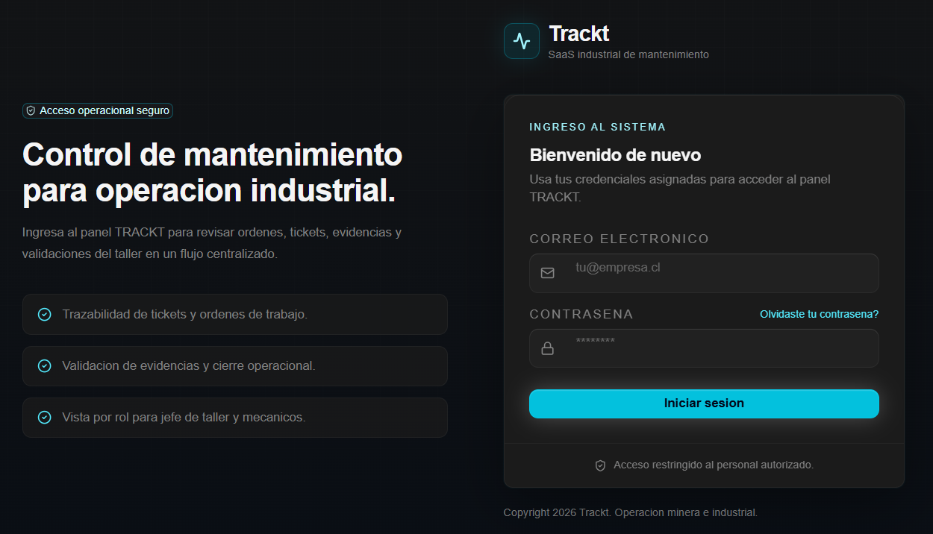
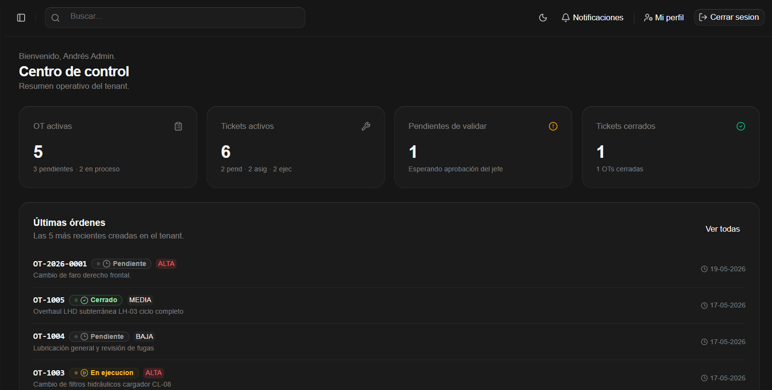
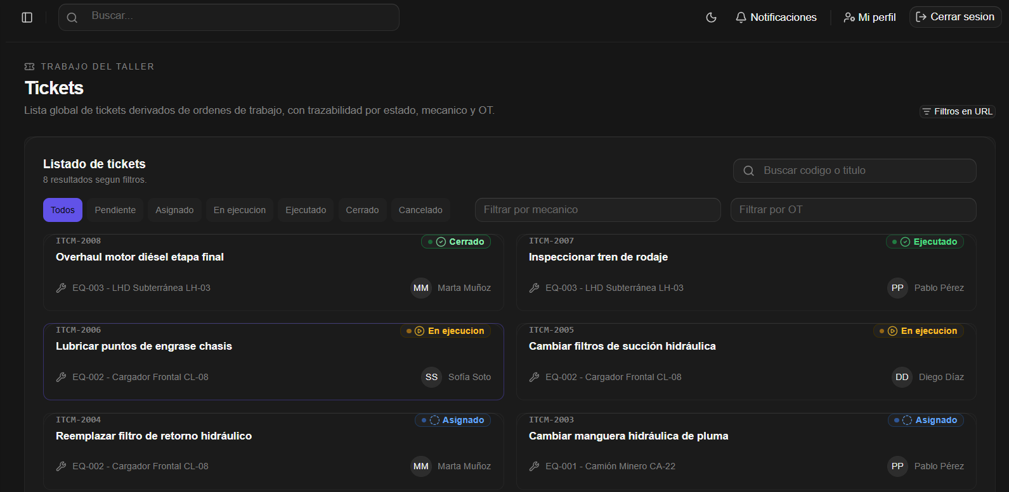
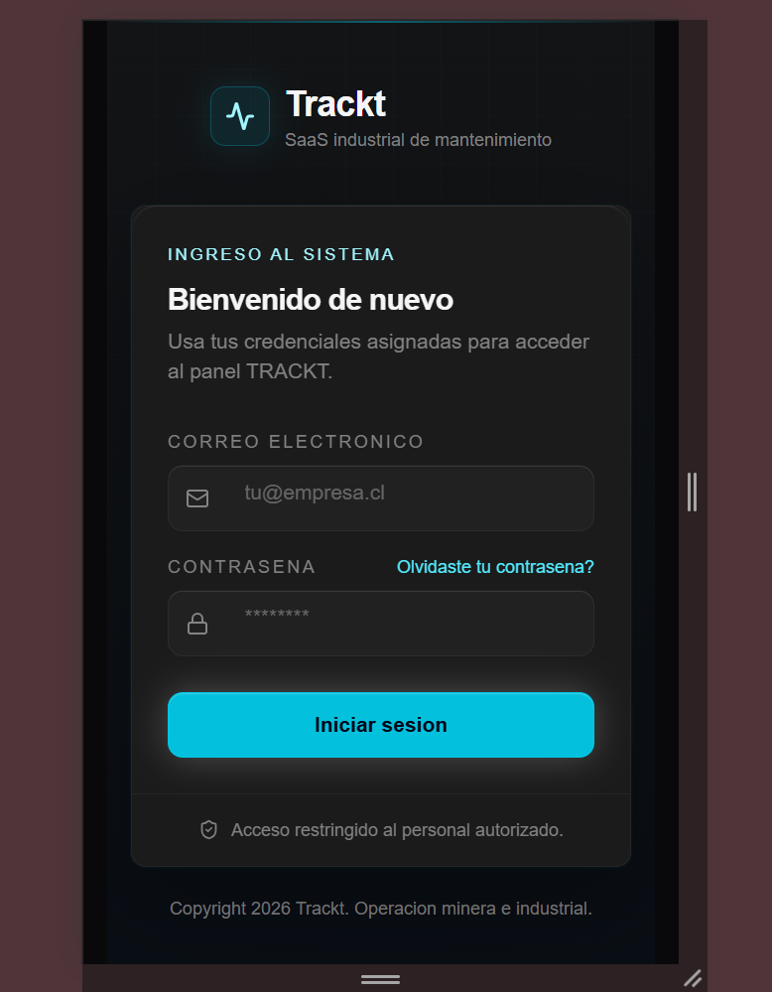
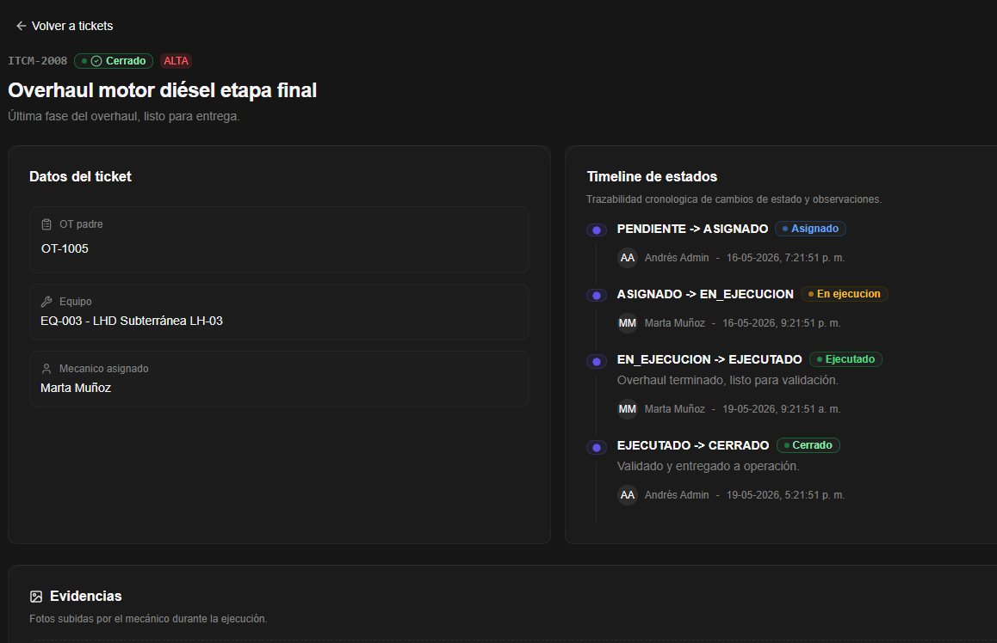
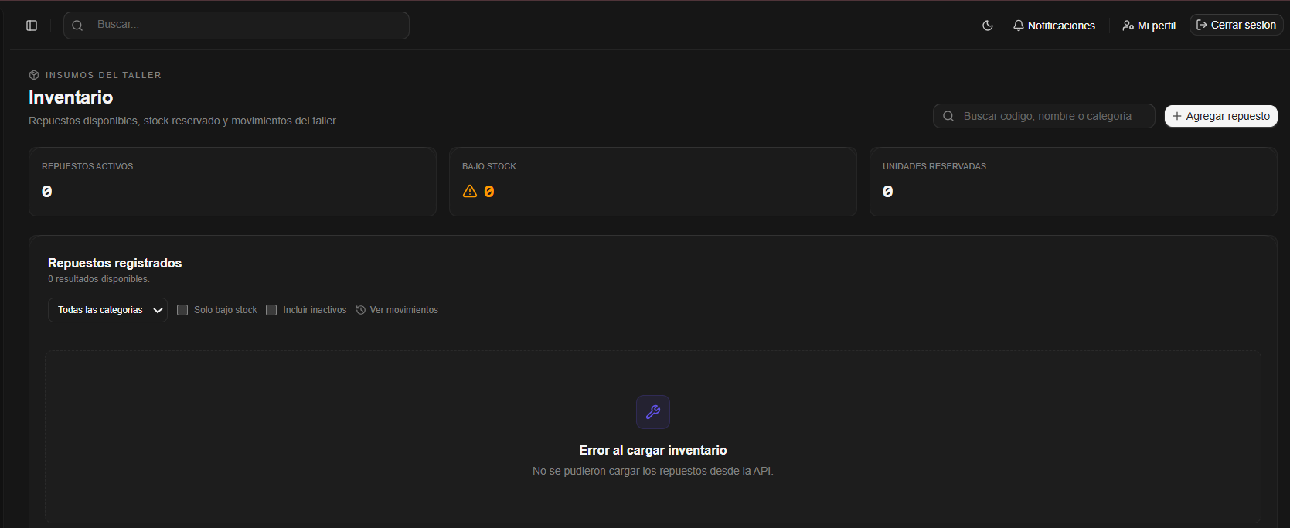
FRONTEND — Rosio Ametller
Pantallas principales — evidencias visuales
Login — desktop
Dashboard
Listado Tickets
Dark mode · validación · recuperación contraseña
Métricas · gráfico · acceso rápido por rol
Filtros estado/mecánico/OT · StatusBadge · TicketCard
Detalle Ticket
Inventario
Timeline · evidencias · transiciones por rol
Catálogo repuestos · stock · reservas pendientes
Login mobile
Trackt — TPY1101 Taller Aplicado de Programación | DUOC UC | 2026
Diseño responsivo — mismo stack Tailwind
11 / 20

Slide 28
Estado de cumplimiento — Entrega Final 2
14 ítems completados
✅ Frontend — 14 rutas responsivas
✅ Reservas de repuestos ⭐
✅ Backend — 9 módulos NestJS
✅ Carga de mecánicos ⭐
✅ Base de datos — 12 entidades
✅ Rol jefe_taller + RLS ⭐
✅ Auth 3 roles + RLS
✅ Control de versiones GitHub
✅ Órdenes de trabajo
✅ 9 migraciones SQL versionadas ⭐
✅ Tickets con transiciones por rol
✅ Evidencias fotográficas
✅ Notificaciones in-app
✅ Inventario de repuestos ⭐
Trackt — TPY1101 Taller Aplicado de Programación | DUOC UC | 2026
18 / 20

Slide 29
CONCLUSIONES
MVP completo y funcional.
El mayor riesgo es documental,
no conceptual.
→ 14 módulos y 14 rutas frontend
→ 9 módulos backend con endpoints por rol
① Backup SQL + restauración evidenciada
② Corregir test app.controller.spec.ts
③ npm audit fix
④ Video demo del flujo completo
→ 12 entidades en Supabase producción
→ 3 roles con RLS + guards por endpoint
→ Inventario + reservas de repuestos
→ 127 / 128 tests aprobados
Rosio Ametller
Jaime Osorio
Ramón Hernández
TPY1101 — Taller Aplicado de Programación | DUOC UC | Grupo 10 | 2026

